Slide 1

<quiz>
Go!
</quiz>
CIMSOLUTIONS
Automation for Industry & Business
Learn, create and make it work

Slide 2
Hoeveel James Bond films zijn er?
Wat is zijn favoriete drankje?
Wie was de eerste James Bond?
Waar staat “Q” voor?
Wie is Moneypenny?
CIMSOLUTIONS
Automation for Industry & Business
Learn, create and make it work

Slide 3

Samen zorgen voor minder CO₂
_JAMES BOND IS DE BESTE EXPLORATORY TESTER OOIT…
CIMSOLUTIONS
Automation for Industry & Business
Learn, create and make it work

Slide 4

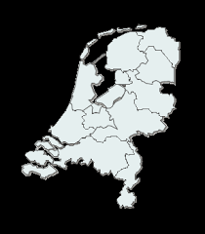









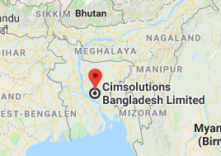


Intro
Learn, create and make it work!
Samen zorgen voor minder CO₂
Vestigingen
CIMSOLUTIONS
Automation for Industry & Business
Learn, create and make it work

Slide 5
_STORYTELLING
Introductie van James Bond en Q
Introductie van Exploratory Testing
Gebruik 007 en Q van Exploratory Testing
Recap
Toekomst visie van Exploratory Testing
CIMSOLUTIONS
Learn, create and make it work
Automation for Industry & Business
5

Slide 6










MAREK LOF
TESTMANAGER
CIMSOLUTIONS
12 JAAR BEZIG MET KWALITEIT,
HELE LEVEN AL AAN HET TESTEN
CIMSOLUTIONS
Learn, create and make it work
Automation for Industry & Business
6

Slide 7
_WIE IS DE TESTER; 007?
ALPHA MALE
TOUGH GUY
WOMANIZER
KILLER
GEDREVEN DOOR EEN DUIDELIJK DOEL; (TEST CASES)
HIJ BREEKT ALLES UITEINDELIJK = GOEDE TESTER!
CIMSOLUTIONS
Automation for Industry & Business
Learn, create and make it work

Slide 8
_WIE IS DE DEVELOPER; Q?
Major Boothroyd, alias Q. Gebaseerd op iemand die werkelijk heeft bestaan, majoor Geoffrey Boothroyd, die Ian Fleming adviseerde over de wapens die James Bond bij zich droeg.
Q = Quarter Master / Kwartiermeester
M = Minister / Mother / Messervy
Alle films? Bijna dan… alleen in de films Live and Let Die, Casino Royale en Quantum of Solace komt Q niet voor.
CIMSOLUTIONS
Automation for Industry & Business
Learn, create and make it work

Slide 9
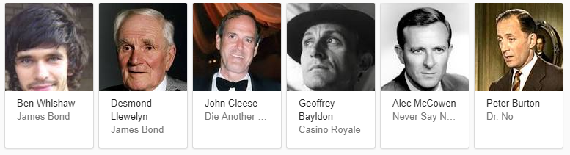
CIMSOLUTIONS
Learn, create and make it work
Automation for Industry & Business
9

Slide 10
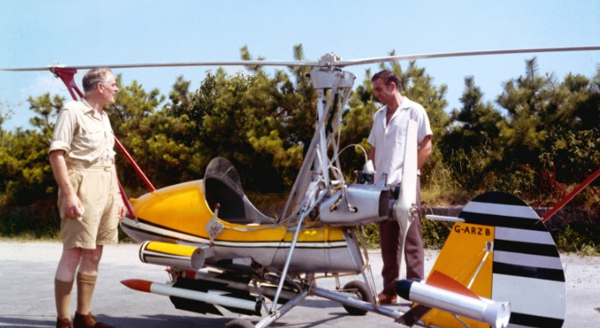

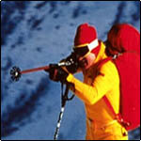
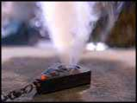
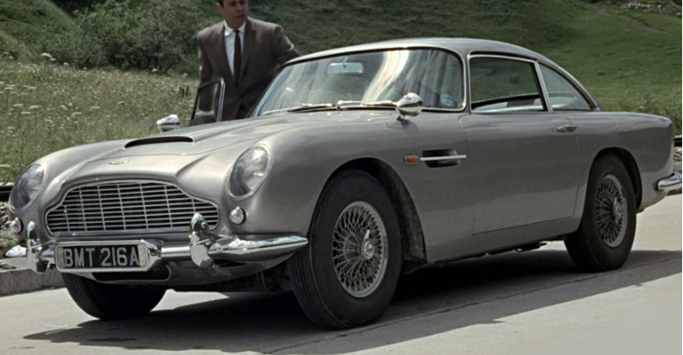
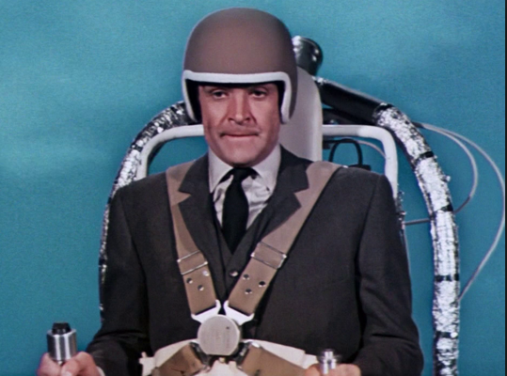
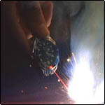


CIMSOLUTIONS
Learn, create and make it work
Automation for Industry & Business
10

Slide 11

ALLEMAAL USER STORIES
GETEST DOOR EXPLORATION
CIMSOLUTIONS
Learn, create and make it work
Automation for Industry & Business
11

Slide 12
_ONE PAGE INFOBOM
PRE REQ’s
Vereist een zware inzet van de persoon, business savvy; zware kennis van het domein;
Kennis van het systeem en haar gebruikers/klanten, dit vergroot de effectiviteit van Exploratory Testing
PROS; Instant feedback is van grote waarde
CONS; Testdekking staat onder druk
WAAR?
Wordt vooral gebruikt in bedrijfskritische omgevingen
Weinig tijd? Exploratory Testing
Onvolledige requirements? Exploratory Testing
Controle van E2E/UAT/GUI/Regression testen? Exploratory Testing
Gebruikers en Testers trainen in een systeem zonder tijdsverlies in het testproces? Exploratory Testing
CIMSOLUTIONS
Learn, create and make it work
Automation for Industry & Business
12

Slide 13
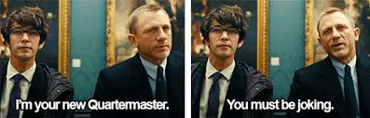
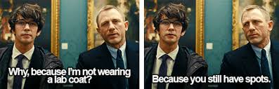
_NIEUWE TESTTECHNIEKEN?
CIMSOLUTIONS
Automation for Industry & Business
Learn, create and make it work

Slide 14
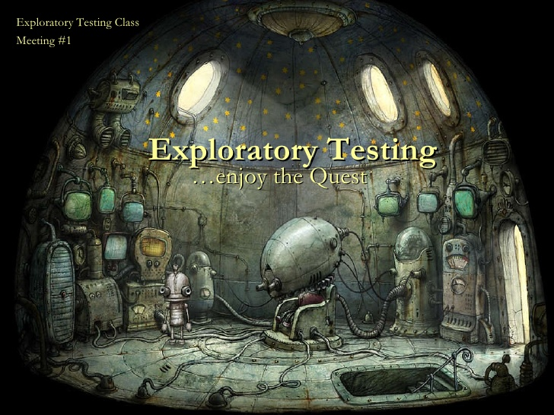
_EXPLORANDUM ERGO SUM
I Explore, thus I am…
TESTING BY EXPLORING; EXPLORING BY LEARNING; LEARNING BY DOING…
CIMSOLUTIONS
Learn, create and make it work
Automation for Industry & Business
14

Slide 15
_OUDE TECHNIEK; NIEUWE TIJD
Exploratory Testing is tegelijkertijd leren, designen en uitvoeren. Het is een aanpak van testen die de tester waardeert als de spin in het web van het testproces en ook dezelfde waarden hanteert als het Agile Manifesto.
Individuals and interactions over processes and tools
Working software over comprehensive documentation
Customer collaboration over contract negotiation
Responding to change over following a plan
CIMSOLUTIONS
Learn, create and make it work
Automation for Industry & Business
15

Slide 16

_TESTEN IS DOEN, NIET LEZEN?
CIMSOLUTIONS
Learn, create and make it work
Automation for Industry & Business
16

Slide 17

_WAAROM EXPLORATORY?
We hebben meerdere smaken waarom!
Focus op vertrouwen (risk-based testing!)
Gestructureerd (charter, log, debriefing)
Session-based & Timeboxed (niet te kort, niet te lang)
Tandem-aanpak (teams van twee)
Combineer ervaringstesten met coverage testing
Tegelijk test design, test uitvoering en systeem leren kennen
Flexibel (Past ook binnen Agile en DevOps)
Voorbereid (test ideeen & testing tours)
Tools; dus goed! (Checklists, test design tooling, test recording tooling)
Plezier voor iedereen!!
CIMSOLUTIONS
Learn, create and make it work
Automation for Industry & Business
17

Slide 18
_WAT IS HET?
Exploratory testing is een aanpak
Meestal afgezet tegen "scripted testing“;
ET benadrukt de autonomie van de tester, zijn kunnen en creativiteit. Vergelijkbaar met de rol van de ontwikkelaar in een Agile setting
Het adviseert een melange van verweven activiteiten (such as test design, test execution, and interpretation of results) door het project heen, in plaats van een vaste volgorde in een bepaalde ‘fase’.
Het benadrukt de balans tussen technieken en de behoefte aan meerdere testaanpakken in plaats van enkel een formeel “test plan”
Popie Jopie!
De term "exploratory testing" is populair gemaakt door een community van testers uit de "Context-Driven" school, die zichzelf afzette van andere aanpakken doormiddel van focus op; Analytical, Factory, Quality Assurance, Context-Driven & Agile.
CIMSOLUTIONS
Learn, create and make it work
Automation for Industry & Business
18

Slide 19
_VOORBEREIDING IS ALLES
DEFINIEER DE SCOPE
De scope van de exploratory test kunnen de user stories zijn welke het scrum team heeft besloten aan het begin van de sprint. Soms kan een user story opgedeeld worden in sub stories. Een sub story kan ook de scope zijn van de exporatory test.
STEL EEN TIMEBOX
Voor elke chapter van de test is een tijdslimiet ingesteld. Als de tijd verstreken is van de specifieke exploratory test, dan eindigt deze test.
ZET EEN EXPLORATORY TEST TEAM OP
Exploratory testing gebeurt meestal in paren. In de ideale wereld is er een test engineer en de ander een product expert of functioneel expert.
CREEER EEN EXPLORATORY TEST CHARTER
Een beknopt document met enige voorbereidingsinformatie. Bierviltje formaat. Of epistel, maar liever niet…
CIMSOLUTIONS
Learn, create and make it work
Automation for Industry & Business
19

Slide 20
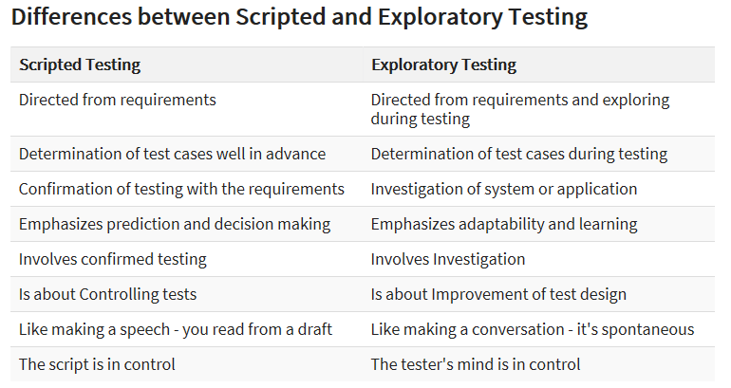
_VERSCHIL IS GOED
CIMSOLUTIONS
Source; testingexcellence.com
Learn, create and make it work
Automation for Industry & Business
20

Slide 21

_HET IS…NIET?
Is gestructureerd en rigoreus
Is cognitief (denkvermogen) gestructureerd in vergelijking met procedureel zoals gescript testen. De structuur komt uit de Charter en de Time Box
Is zeer leerbaar en goed te managen
Het is niet een techniek maar een aanpak
Is niet random testing, maar het is ad-hoc testing met het doel om bugs te vinden; de unhappy flow!
Wat jouw volgende acties zijn;
wordt bepaald door wat je nu aan het doen bent!
CIMSOLUTIONS
Learn, create and make it work
Automation for Industry & Business
21

Slide 22
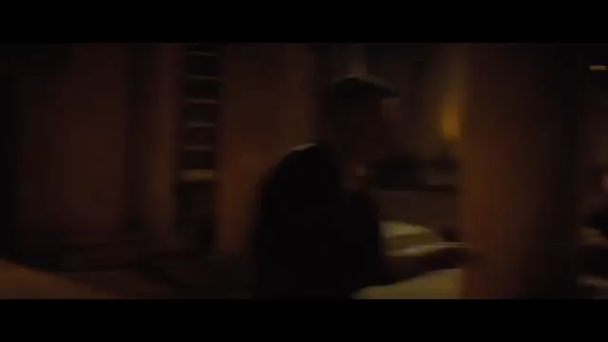
_BOND IS A TESTER
High Paced Live Production Environment Acceptance/Monkey/Smoke-… testing…
Bond (Daniel Craig) tests the Aston Martin DB10’s not so functional gadget.
CIMSOLUTIONS
Learn, create and make it work
Automation for Industry & Business
22

Slide 23
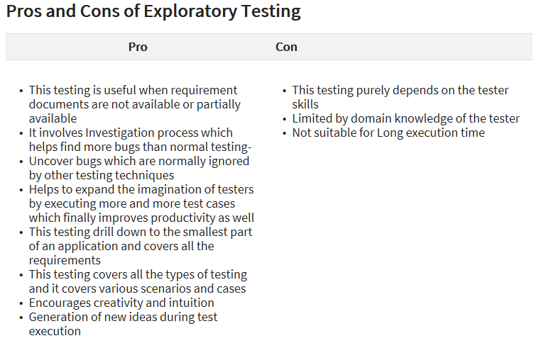
_PROS & CONS
CIMSOLUTIONS
Source; testingexcellence.com
Learn, create and make it work
Automation for Industry & Business
23

Slide 24
_RECAP
DOEN OMDAT HET KAN; DON’T FOLLOW THE HYPES!
COMBINEER TECHNIEKEN VOOR HET BESTE RESULTAAT
SENIOR HELPT JUNIOR IN SCRUM; IEDEREEN IS VERANTWOORDELIJK
BUSINESS CRITICAL EERST; END-TO-END FLOWS EERST!
EXPLORATORY ALS BASIS MET SCENARIO’S & CASES ALS MAATWERK
CIMSOLUTIONS
Learn, create and make it work
Automation for Industry & Business
24

Slide 25

_EN MORGEN?
AI & COGNITIVE EXPLORATORY TESTING
SHIFT LEFT; NIET IN A, MAAR IN DEV EN T
UITDAGING CI/CD MET EXPLORATORY TESTING
ZIT IN ONS DNA; VAN WIEG TOT GRAF ONTDEKKEN
CIMSOLUTIONS
Learn, create and make it work
Automation for Industry & Business
25

Slide 26
M.LOF@CIMSOLUTIONS.NL
LINKEDIN: MAREKLOF
WWW.CIMSOLUTIONS.NL
CIMSOLUTIONS
Learn, create and make it work
Automation for Industry & Business
26

